Slide 1
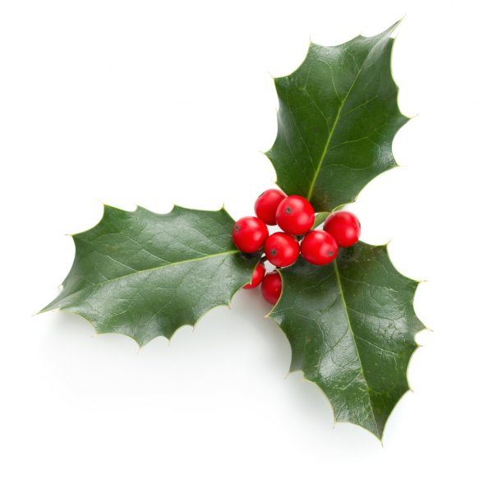
Η ΓΕΝΝΗΣΗ ΤΟΥ ΧΡΙΣΤΟΥ

Slide 2
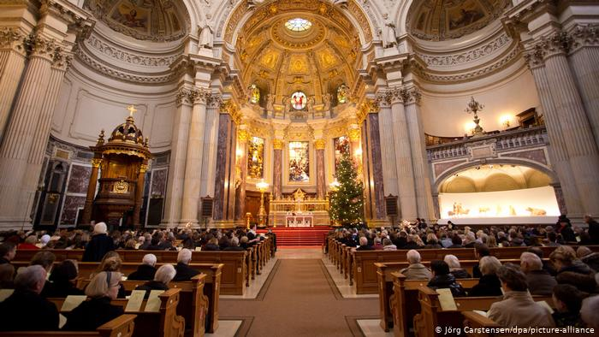
Στις 25 Δεκεμβρίου η Αγία Εκκλησία μας γιορτάζει το μεγάλο γεγονός της γέννησης το Χριστού

Slide 3
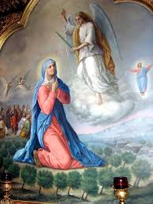
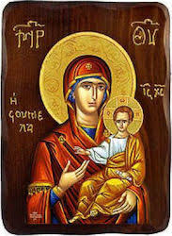
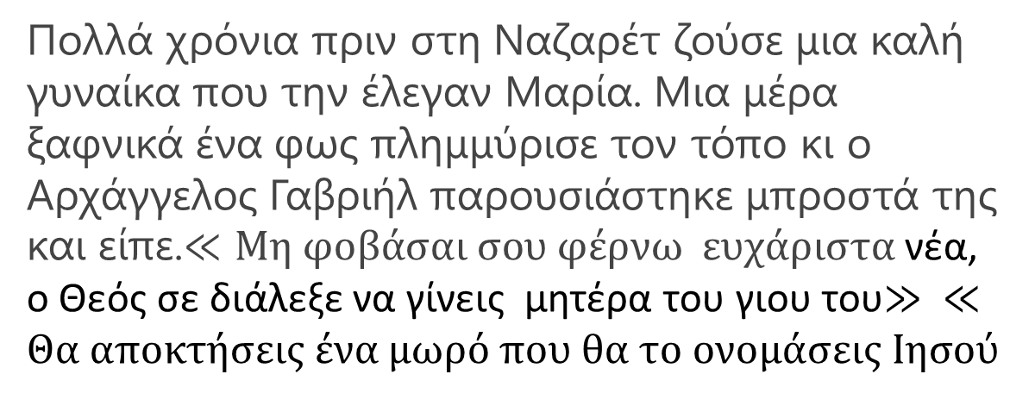
Πολλά χρόνια πριν στη Ναζαρέτ ζούσε μια καλή γυναίκα που την έλεγαν Μαρία. Μια μέρα ξαφνικά ένα φως πλημμύρισε τον τόπο κι ο Αρχάγγελος Γαβριήλ παρουσιάστηκε μπροστά της και είπε.$≪Μη φοβάσαι σου φέρνω ευχάριστα$ νέα, ο Θεός σε διάλεξε να γίνεις μητέρα του γιου του$≫$ $≪Θα αποκτήσεις ένα μωρό που θα το ονομάσεις Ιησού$

Slide 4
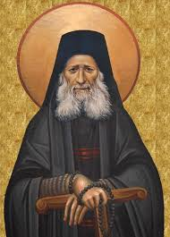
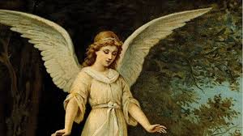
Στην πόλη υπήρχε ένας ξυλουργός που τον έλεγαν Ιωσήφ. Ο Ιωσήφ προστάτευε κι αγαπούσε τη Μαρία. Ο άγγελος παρουσιάστηκε και σε κείνον και του είπε ότι η Μαρία θα έφερνε στον κόσμο τον Γιο του Θεού. Τότε εκείνος γεμάτος χαρά έτρεξε στην Μαρία και της διηγήθηκε όσα του είπε ο άγγελος.

Slide 5
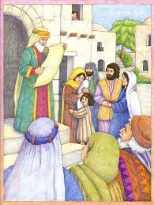
Μια μέρα ήρθε διαταγή απ’ τον κυβερνήτη της χώρας . Όλοι οι κάτοικοι έπρεπε να επιστρέψουν εκεί που γεννήθηκαν για να μετρηθούν. Ο Ιωσήφ ανησυχούσε πολύ. Αυτός και η Μαρία έπρεπε να πάνε στη Βηθλεέμ , μια πόλη που βρισκόντανε πολύ μακριά και η Μαρία ήταν έτοιμη να γεννήσει το μωρό της.

Slide 6
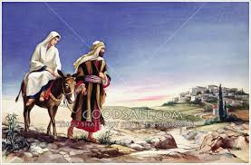
Την άλλη μέρα, μόλις χάραξε, ξεκίνησαν. Ο Ιωσήφ με τα πόδια, η Μαρία καβάλα σ’ ένα γάιδαρο. Ο δρόμος ήταν μακρύς και δύσκολος. Κατάφεραν να φθάσουν στη Βηθλεέμ αργά το απόγευμα. Η πόλη ήταν γεμάτη κόσμο. Ο Ιωσήφ προσπάθησε να βρει κάποιο μέρος για να μείνουν το βράδυ, αλλά όλα τα δωμάτια ήταν γεμάτα. Η Μαρία ήταν τόσο κουρασμένη, που με δυσκολία στεκόταν στα πόδια της

Slide 7
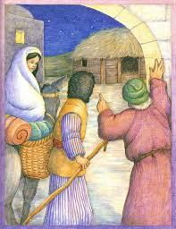
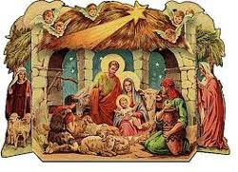
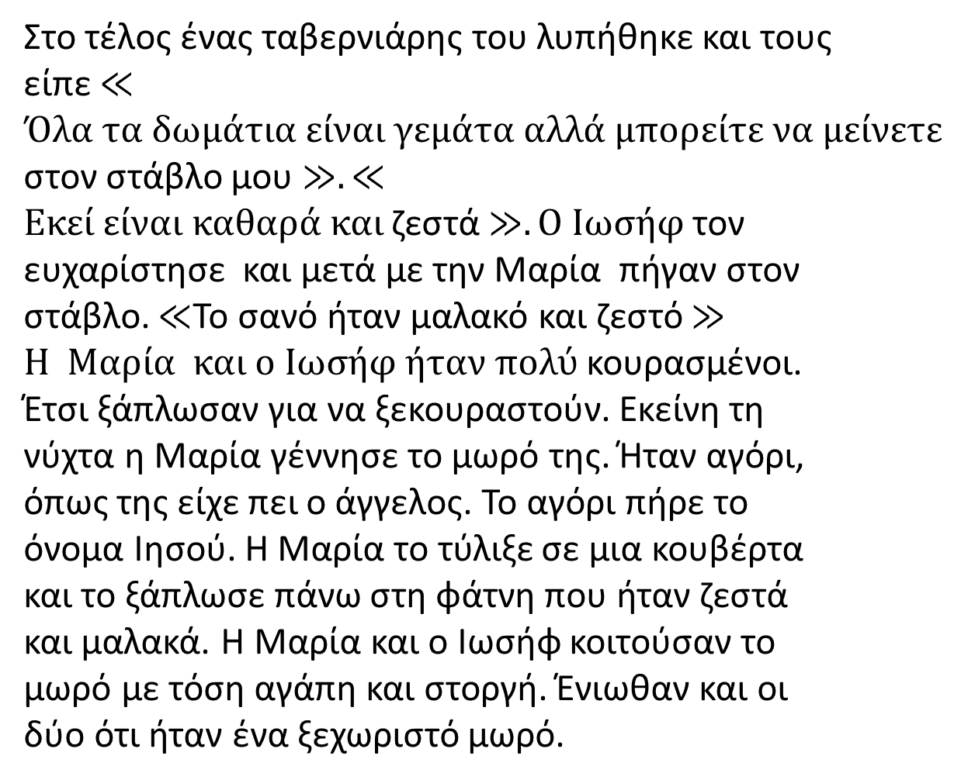
Στο τέλος ένας ταβερνιάρης του λυπήθηκε και τους είπε $≪Όλα τα δωμάτια είναι γεμάτα αλλά μπορείτε να μείνετε$ στον στάβλο μου $≫. ≪Εκεί είναι καθαρά και$ζεστά $≫. Ο Ιωσήφ$ τον ευχαρίστησε και μετά με την Μαρία πήγαν στον στάβλο. $≪$Το σανό ήταν μαλακό και ζεστό $≫Η Μαρία και ο Ιωσήφ ήταν πολύ$κουρασμένοι. Έτσι ξάπλωσαν για να ξεκουραστούν. Εκείνη τη νύχτα η Μαρία γέννησε το μωρό της. Ήταν αγόρι, όπως της είχε πει ο άγγελος. Το αγόρι πήρε το όνομα Ιησού. Η Μαρία το τύλιξε σε μια κουβέρτα και το ξάπλωσε πάνω στη φάτνη που ήταν ζεστά και μαλακά. Η Μαρία και ο Ιωσήφ κοιτούσαν το μωρό με τόση αγάπη και στοργή. Ένιωθαν και οι δύο ότι ήταν ένα ξεχωριστό μωρό.

Slide 8
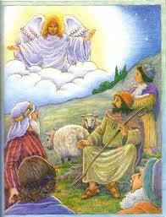
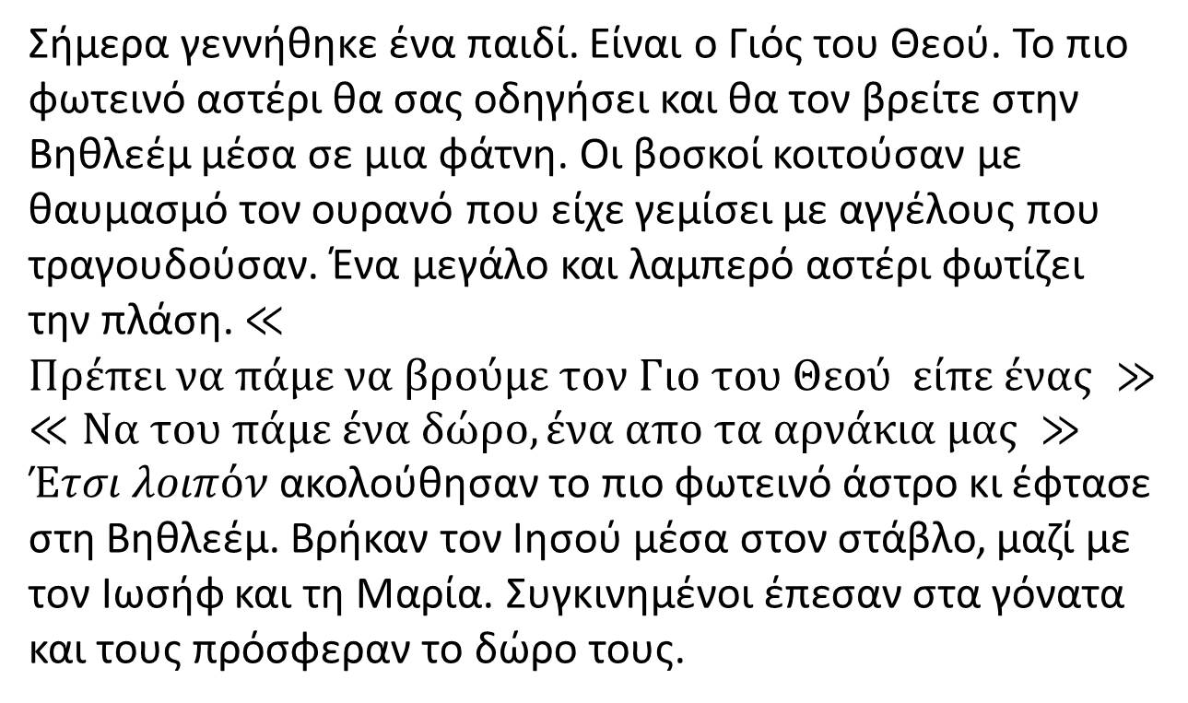
Σήμερα γεννήθηκε ένα παιδί. Είναι ο Γιός του Θεού. Το πιο φωτεινό αστέρι θα σας οδηγήσει και θα τον βρείτε στην Βηθλεέμ μέσα σε μια φάτνη. Οι βοσκοί κοιτούσαν με θαυμασμό τον ουρανό που είχε γεμίσει με αγγέλους που τραγουδούσαν. Ένα μεγάλο και λαμπερό αστέρι φωτίζει την πλάση. $≪Πρέπει να πάμε να βρούμε τον Γιο του Θεού είπε ένας ≫≪Να του πάμε ένα δώρο, ένα απο τα αρνάκια μας ≫Έτσι λοιπόν$ακολούθησαν το πιο φωτεινό άστρο κι έφτασε στη Βηθλεέμ. Βρήκαν τον Ιησού μέσα στον στάβλο, μαζί με τον Ιωσήφ και τη Μαρία. Συγκινημένοι έπεσαν στα γόνατα και τους πρόσφεραν το δώρο τους.

Slide 9
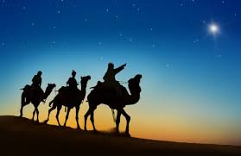
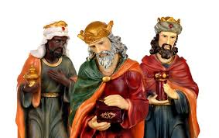
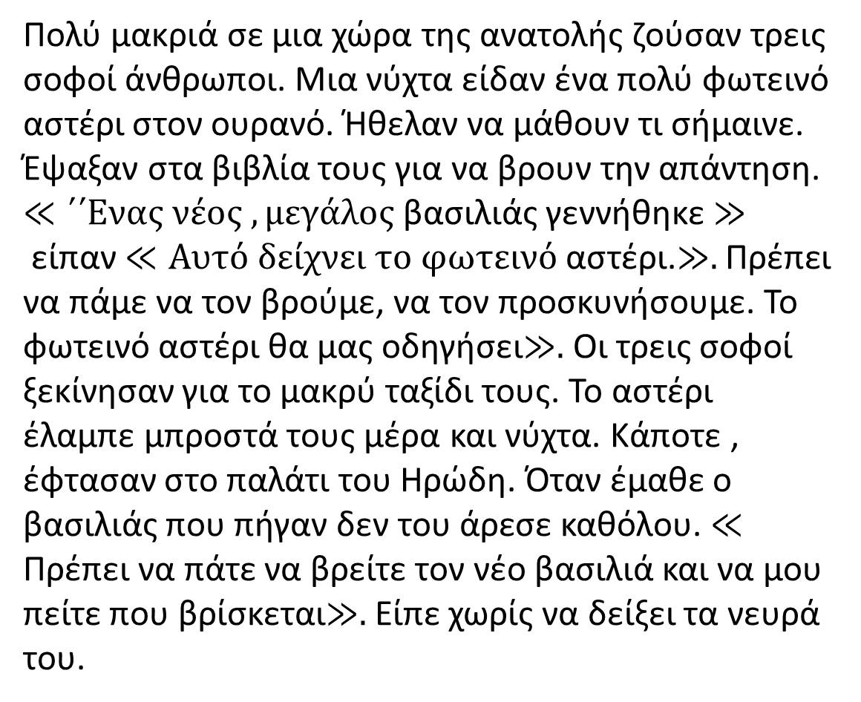
Πολύ μακριά σε μια χώρα της ανατολής ζούσαν τρεις σοφοί άνθρωποι. Μια νύχτα είδαν ένα πολύ φωτεινό αστέρι στον ουρανό. Ήθελαν να μάθουν τι σήμαινε. Έψαξαν στα βιβλία τους για να βρουν την απάντηση. $≪΄΄Ενας νέος , μεγάλος$βασιλιάς γεννήθηκε $≫$είπαν $≪Αυτό δείχνει το φωτεινό$ αστέρι.$≫.$ Πρέπει να πάμε να τον βρούμε, να τον προσκυνήσουμε. Το φωτεινό αστέρι θα μας οδηγήσει$≫.$ Οι τρεις σοφοί ξεκίνησαν για το μακρύ ταξίδι τους. Το αστέρι έλαμπε μπροστά τους μέρα και νύχτα. Κάποτε , έφτασαν στο παλάτι του Ηρώδη. Όταν έμαθε ο βασιλιάς που πήγαν δεν του άρεσε καθόλου. $≪$ Πρέπει να πάτε να βρείτε τον νέο βασιλιά και να μου πείτε που βρίσκεται$≫.$Είπε χωρίς να δείξει τα νευρά του.

Slide 10
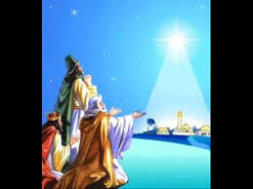
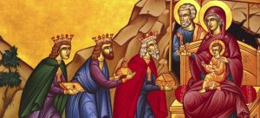
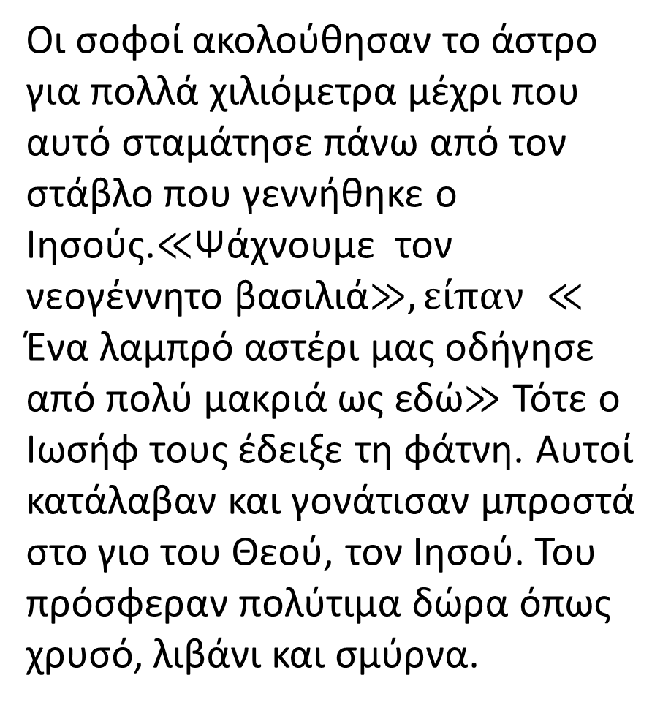
Οι σοφοί ακολούθησαν το άστρο για πολλά χιλιόμετρα μέχρι που αυτό σταμάτησε πάνω από τον στάβλο που γεννήθηκε ο Ιησούς.$≪$Ψάχνουμε τον νεογέννητο βασιλιά$≫, είπαν ≪$ Ένα λαμπρό αστέρι μας οδήγησε από πολύ μακριά ως εδώ$≫$ Τότε ο Ιωσήφ τους έδειξε τη φάτνη. Αυτοί κατάλαβαν και γονάτισαν μπροστά στο γιο του Θεού, τον Ιησού. Του πρόσφεραν πολύτιμα δώρα όπως χρυσό, λιβάνι και σμύρνα.

Slide 11
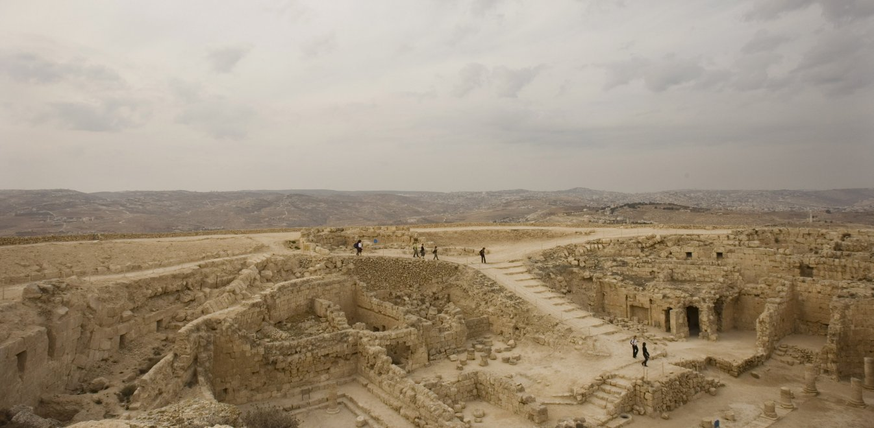
Την επόμενη μέρα, οι τρεις σοφοί ξεκίνησαν για το παλάτι του Ηρώδη. Στο δρόμο άρχισαν να κουράζονται και είπαν να ξαποστάσουν λίγο. Μετά από λίγο αποκοιμήθηκαν και στο όνειρο τους είδαν έναν άγγελο να τους λέει να μην πάνε στον Ηρώδη γιατί ήθελε να κάνει κακό στον Ιησού. Μόλις ξύπνησαν οι σοφοί άλλαξαν τον δρόμο τους και δεν πήγαν ποτέ στον Ηρώδη.
ΤΟ ΠΑΛΑΤΙ ΤΟΥ ΗΡΩΔΗ

Slide 12
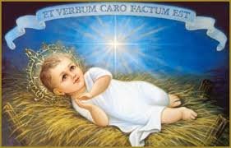
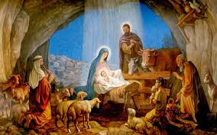
Η Μαρία και ο Ιωσήφ ήταν περήφανοι και είχαν τόση χαρά μέσα τους. Ήξεραν και οι δύο ότι ο Ιησούς ήταν ένα ξεχωριστό μωρό. Όταν θα μεγάλωνε ήξεραν πως είχε πολλά να κάνει για τον κόσμο. Όλοι οι άνθρωποι θα τον αγαπούσαν και θα θυμόντουσαν τη γέννησή του γιορτάζοντας εκείνη τη μέρα σαν μια μέρα ΑΓΑΠΗΣ και ΕΙΡΗΝΗΣ

Slide 13
Ευχαριστώ που παρακολουθήσατε την παρουσίαση μου
Ελπίζω να σας άρεσε

Slide 14
Ευτυχισμένο το νέο έτος
2021
Ναθαναήλ Αναστασία

